Slide 1
2
0
2
2
《孩子们的诗》
读/书/分/享
常州市郑陆实验学校
是淼
2022.6.17

Slide 2
目 录
CATALOG
01
02
03
读书起因
部分诗歌分享
读后感

Slide 3
小/学/教/师/读/书/分/享/交/流/会
PART
01
读书起因

Slide 4
小/学/教/师/读/书/分/享/交/流/会
PART
02
部分诗歌分享

Slide 5
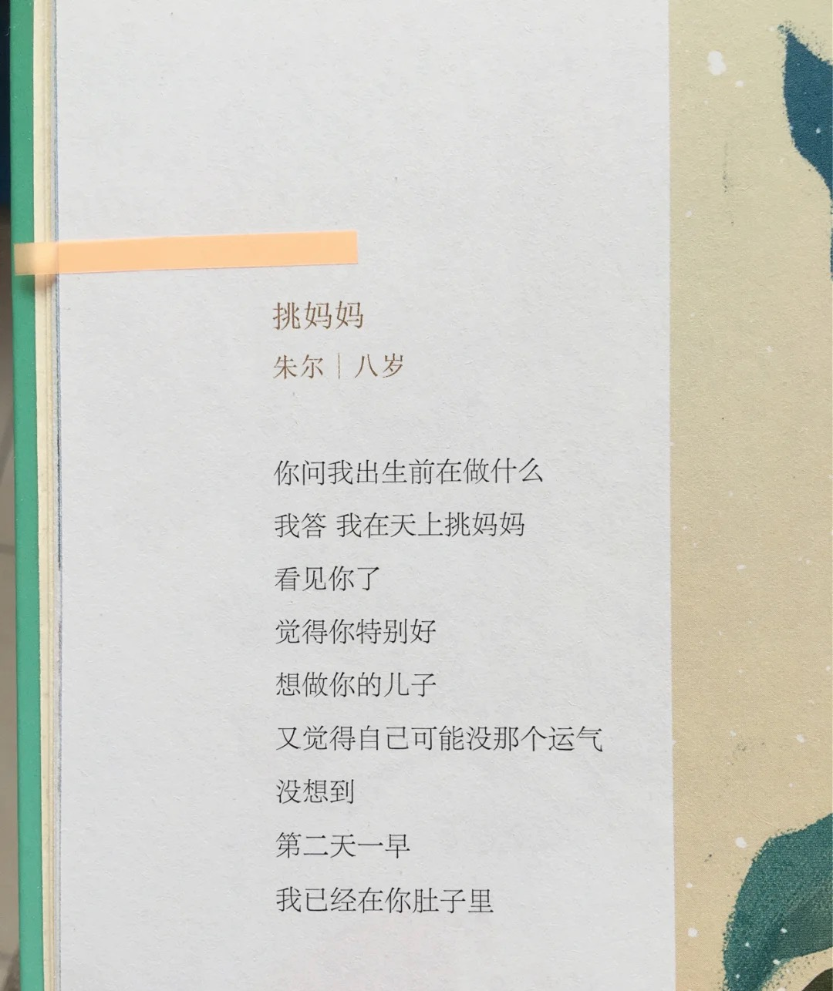
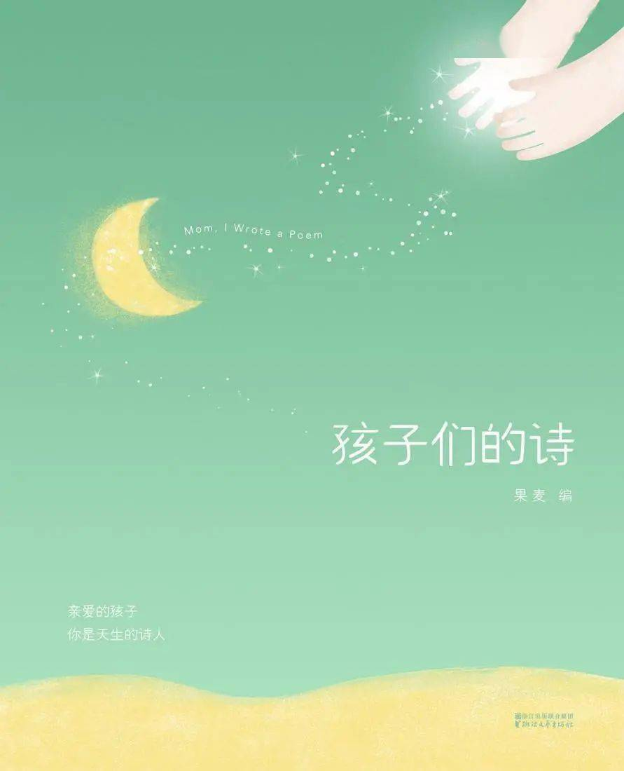

Slide 6
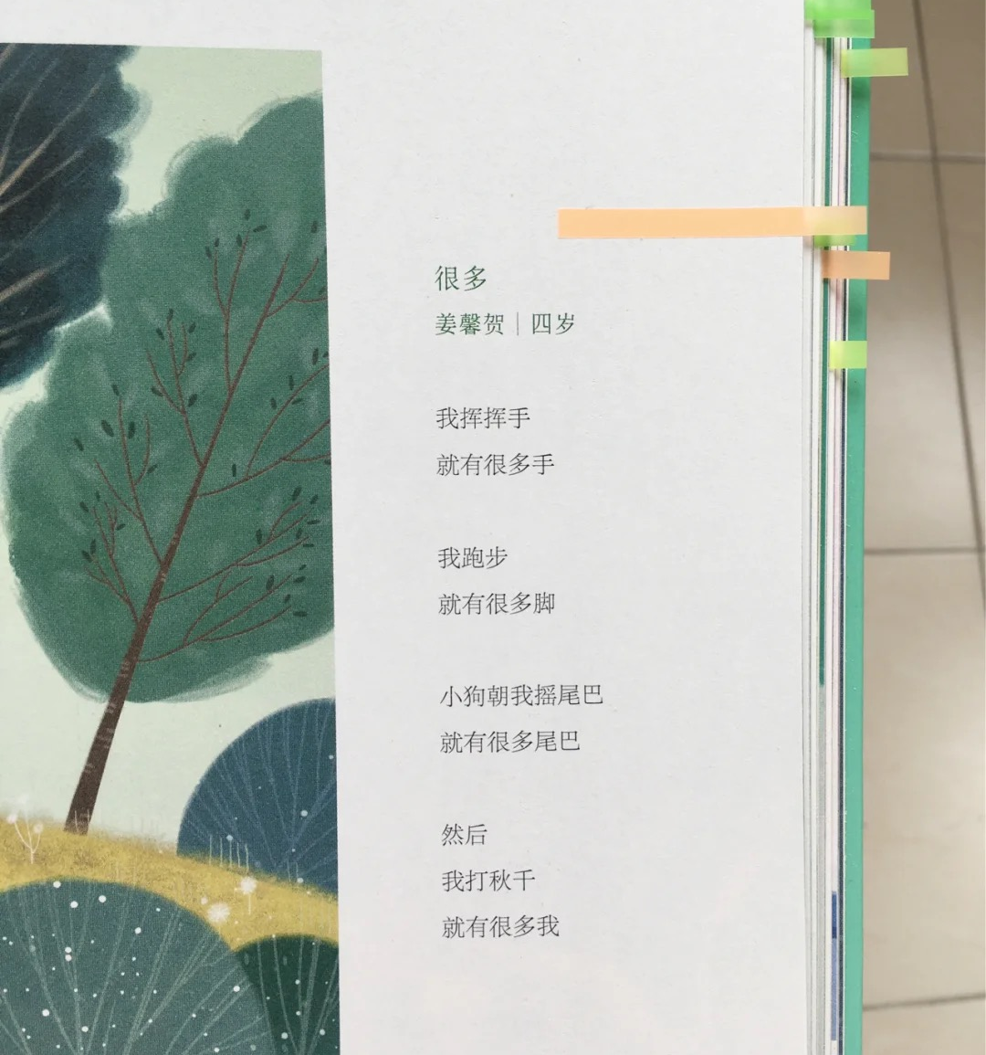

Slide 7
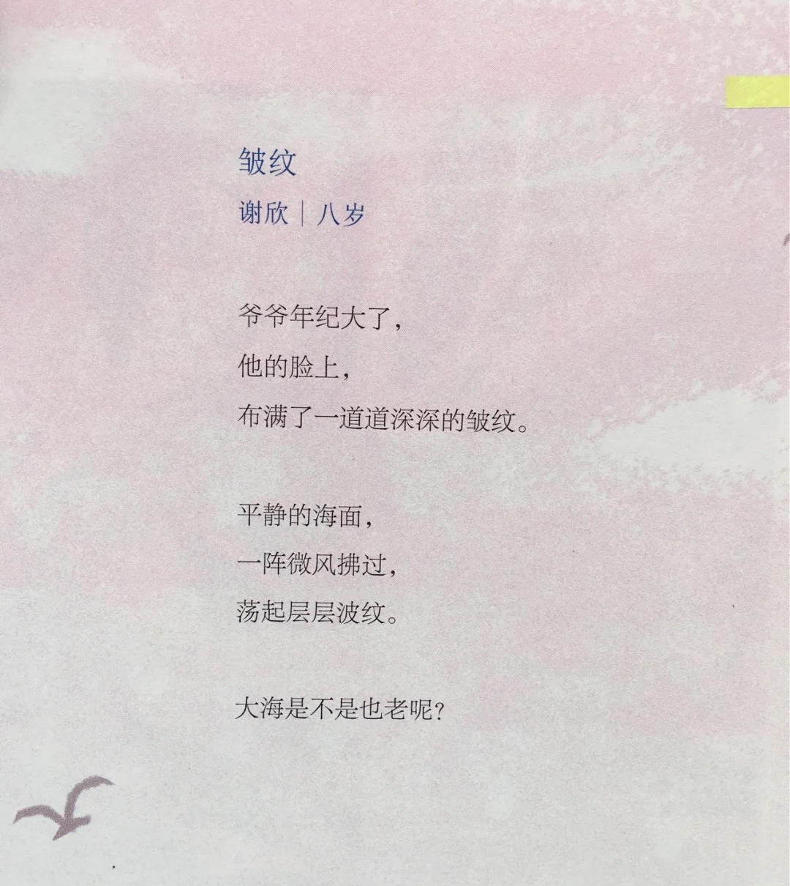

Slide 9
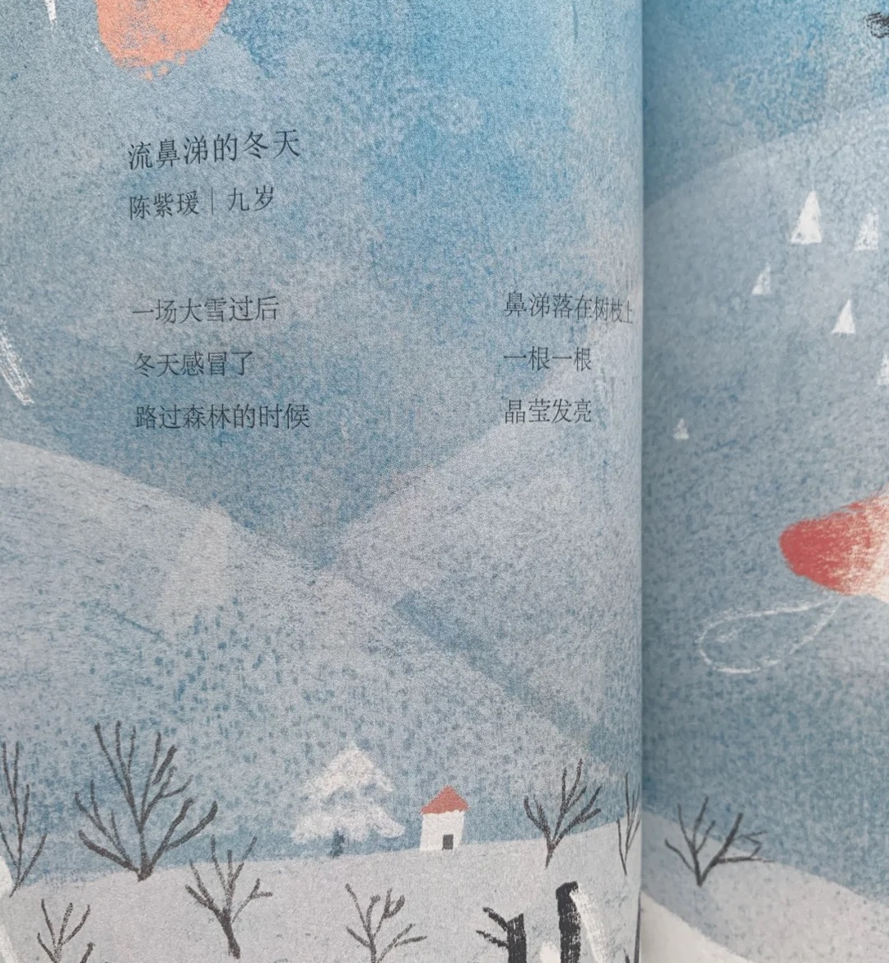

Slide 10
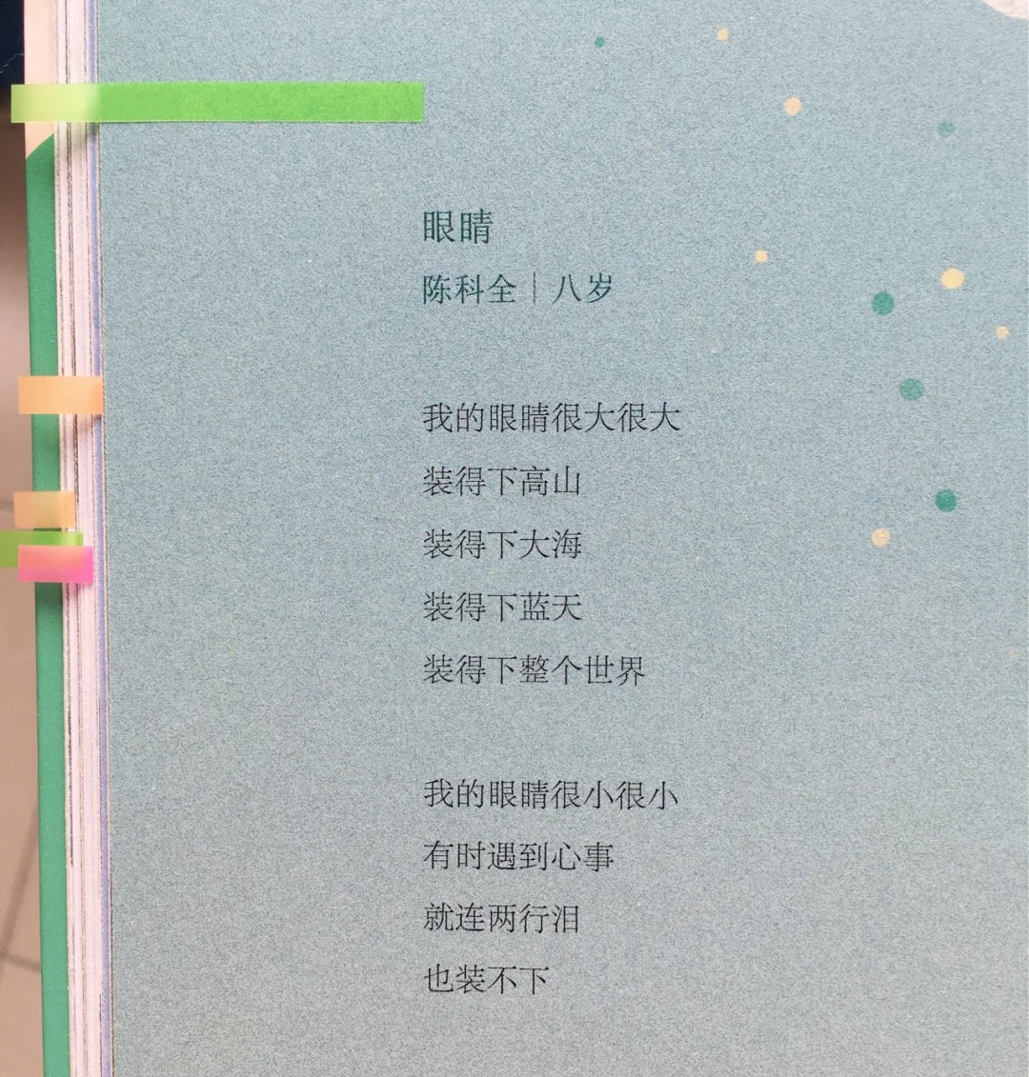

Slide 11
小/学/教/师/读/书/分/享/交/流/会
PART
03
读后感

Slide 12
确实
孩子的诗，没有复杂的感情，仅仅是来自生活的观察和直接的感受，但却是最打动人的。
他们简单的语言，能击中每个人心中都有的诗意。孩子们自然而直接的情绪，富有天马行空的想象力，不受格式束缚，真诚而灵动得在笔下描绘出简单美好的世间。

Slide 13
确实
确实，考大学不考诗歌，但看到心事重重的孩子通过诗歌对妈妈表达“我想你”，也看到木讷的孩子大声对着大山喊出自己的诗。
诗歌，确实可以改变一个人。
很庆幸看到了孩子们的诗，
诗中遍地是属于孩子们的浪漫。
这份浪漫即是爱。
确实，诗歌改变不了一个人的命运，但它有可能改变得了一个人。
它让孩子们的生活充满了爱。

Slide 14
确实

Slide 15
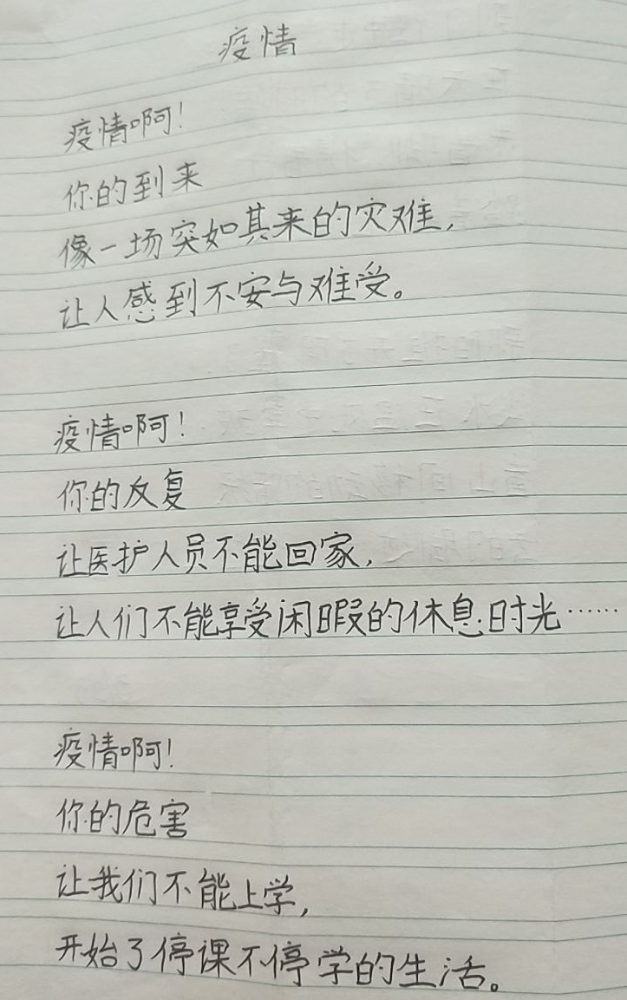
确实

Slide 16
2
0
2
2
谢谢聆听

